Slide 1
ЛИКОВНЕ ТЕХНИКЕ ЗА ЛИКОВНЕ АКТИВНОСТИ у раду са децом предшколског узраста
-Методички практикум ликовног васпитања-
Асист. МА Јована Ђорђевић

Slide 2
Ликовне технике из свих ликовних подручја могу се примењивати у ликовном раду деце од млађе до предшколске групе и нема потребе избегавати или запостављати одређена ликовна подручја у ранијим узрасним добима деце.
Оно о чему треба водити рачуна јесу техничка прикладност и захтевност одређених материјала, односно потребног прибора. Тамо где је ризично користити традиционални алат и прибор за извођење ликовног дела (нпр. ножићи у графици), могу се применити разноврсни алтернативни прибори и материјали.

Slide 3
Ликовно подручје - СЛИКАЊЕ

Slide 4
Различити прибори и материјали
Прибор и материјали прилагођени фази психо-физичког развоја, односно моторичким способностима деце.

Slide 5
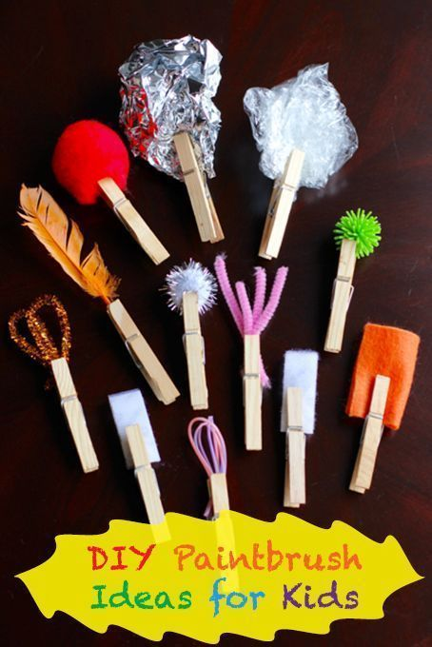
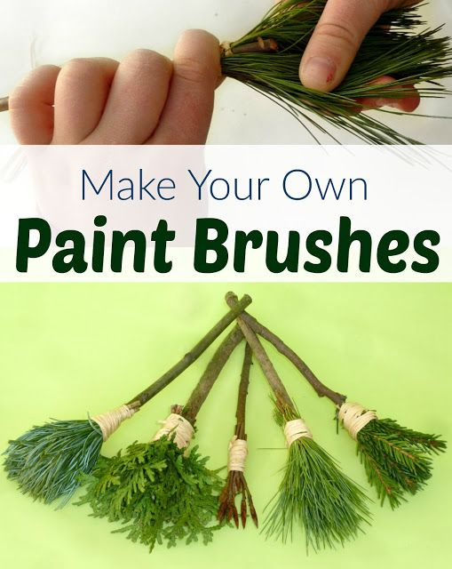

Slide 6
Прилагодити простор и радно окружење одабраној ликовној техници.
Не спутавати децу да истражују и не ограничавати их у раду опоменама попут: Пазите да се не измажете или Немојте да упрљате руке/тепих/зид...

Slide 7
Сликање= Прскање
Слика може настати тако што се боја на подлогу наноси на најразличитије начине. Први уметник који је боју на платно наносио без додиривања платна четкицом био је Џексон Полок.
За овај приступ сликању се можемо послужити најразличитијим средствима – воденим балонима, шприцевима, пиштољима на воду....

Slide 8
Сликање капањем боје пипетама

Slide 9
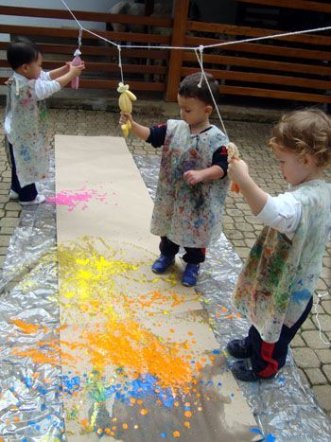
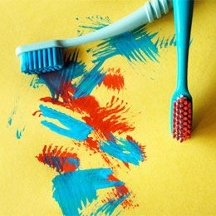

Slide 10
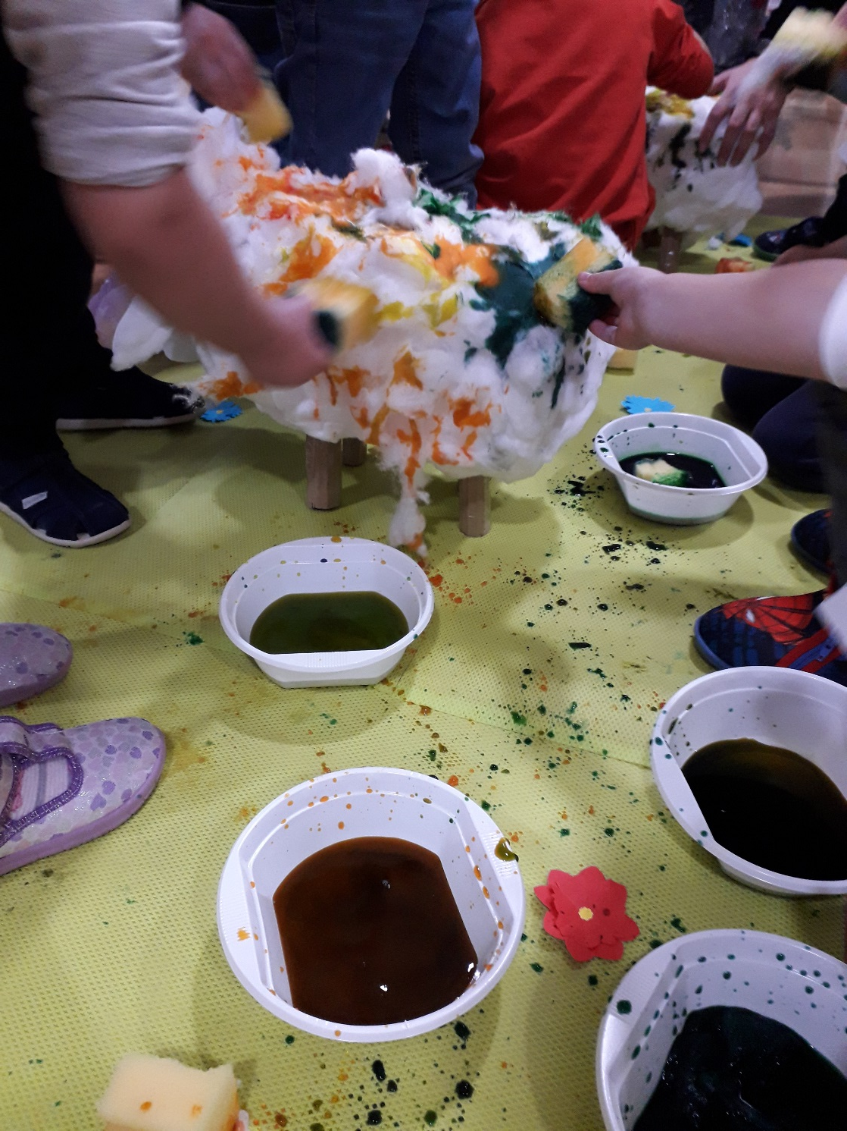
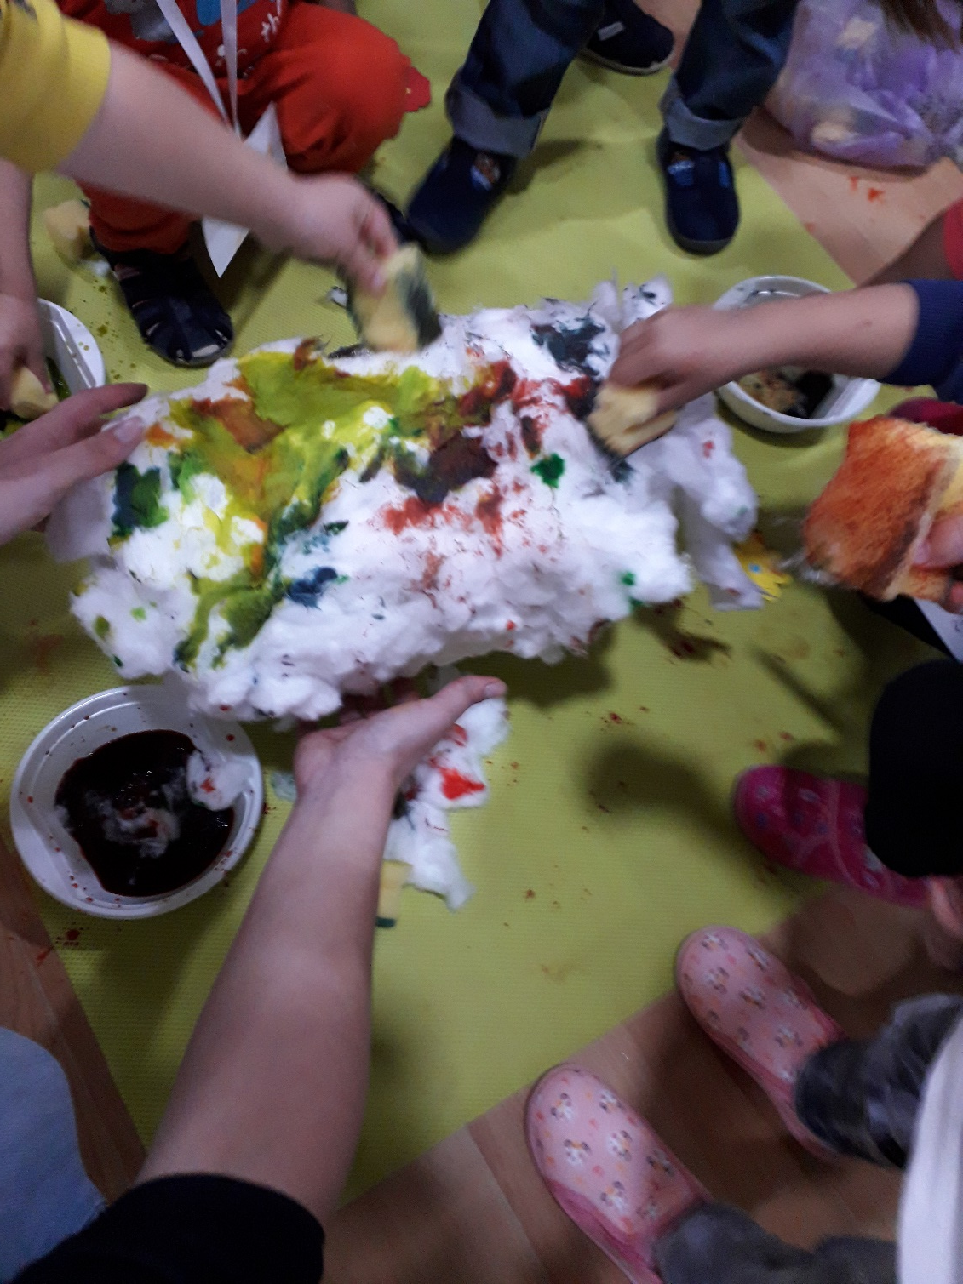

Slide 11
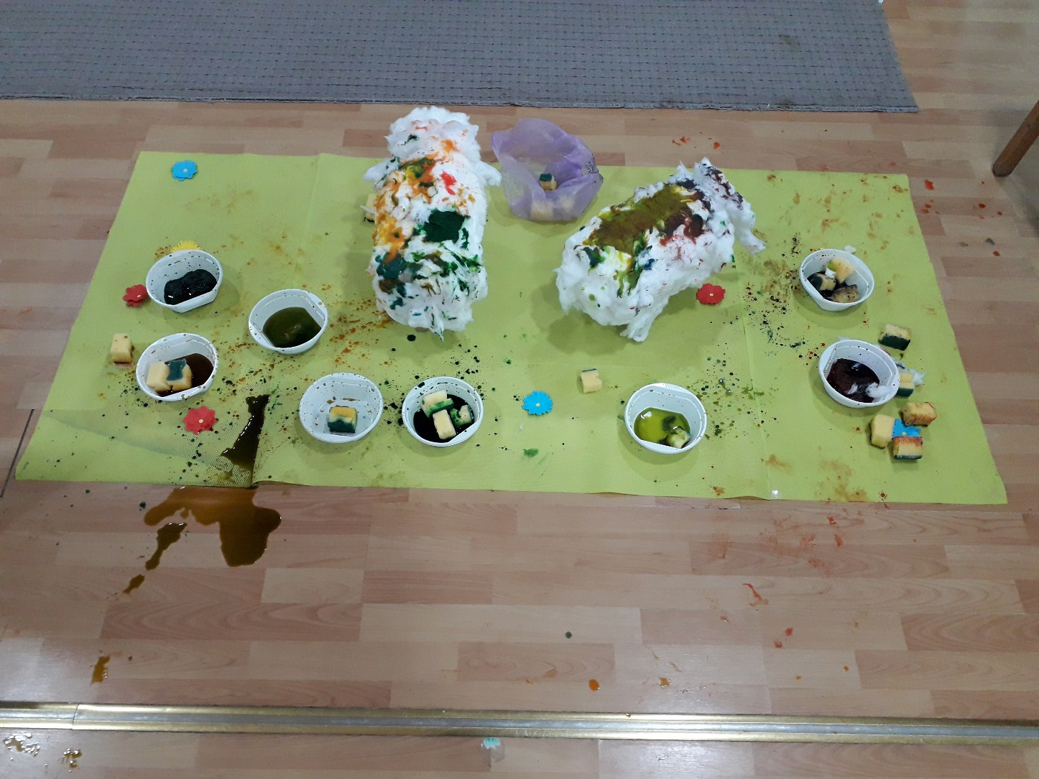
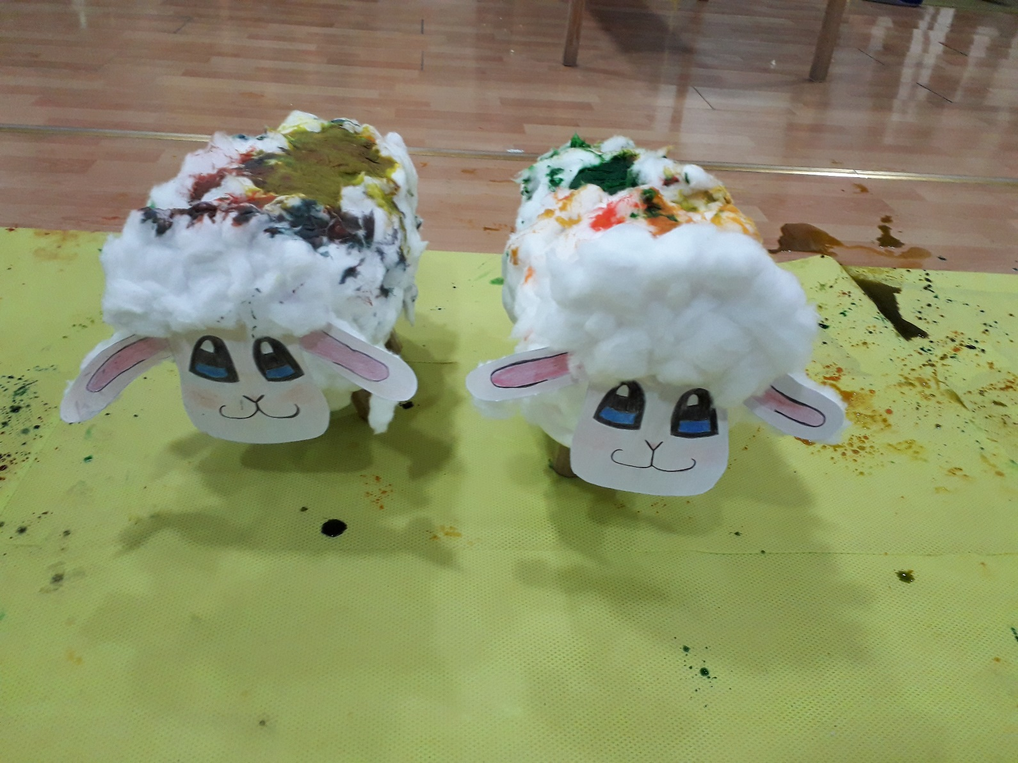

Slide 12
Сликање обојеном сапуницом (прављење мехурића)

Slide 13
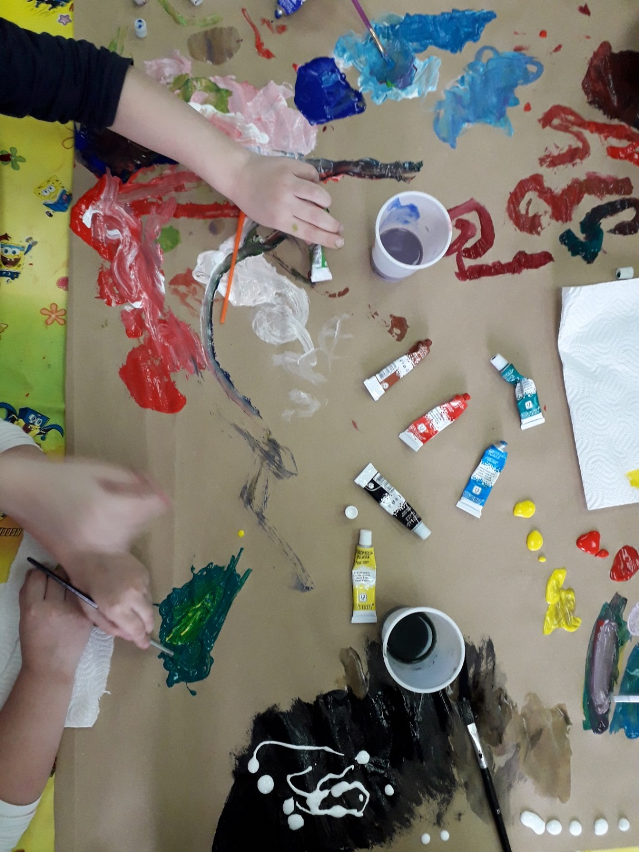
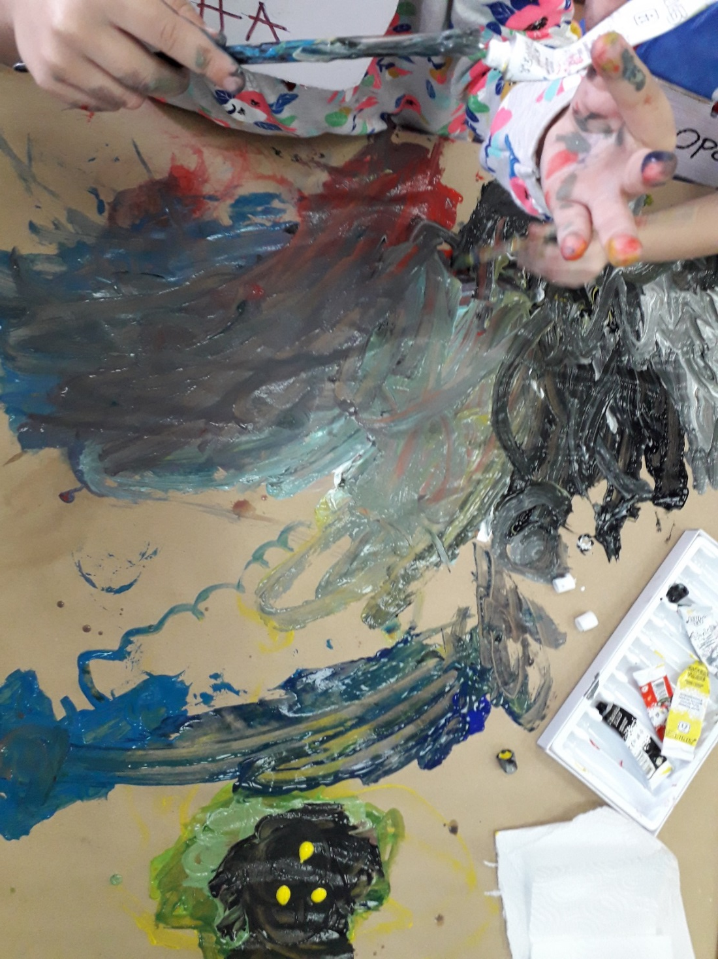

Slide 14
На овој фотографији виде се два детаља која би била проблематична у свакодневном контексту:
Шаблон : деци старијих узраста не дајемо шаблоне за бојење/попуњавање осим када је то методички оправдано. У овом случају шаблон је цртеж Леонарда да Винчија и има сврху упознавања деце са радом овог уметника.
2. Популарни глитери: Иначе употреба шљокица и других естетски упитних материјала треба бити бирана само у посебним, методички оправданим условима. Овде је задатак био сликање фантастичног бића – једнорога, па је сјај имао своју ликовну функцију.

Slide 15
Избор материјала
И најобичнија промена подлоге или прибора за сликање, на децу може имати јак мотивациони утицај јер се истражује нешто ново.

Slide 16
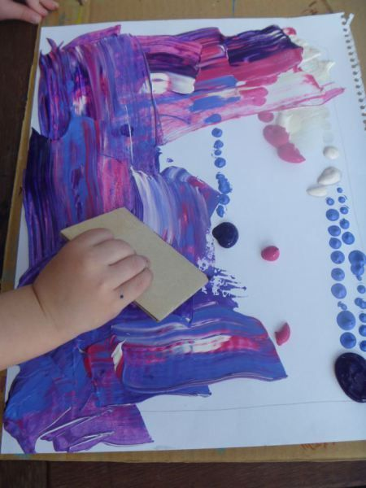
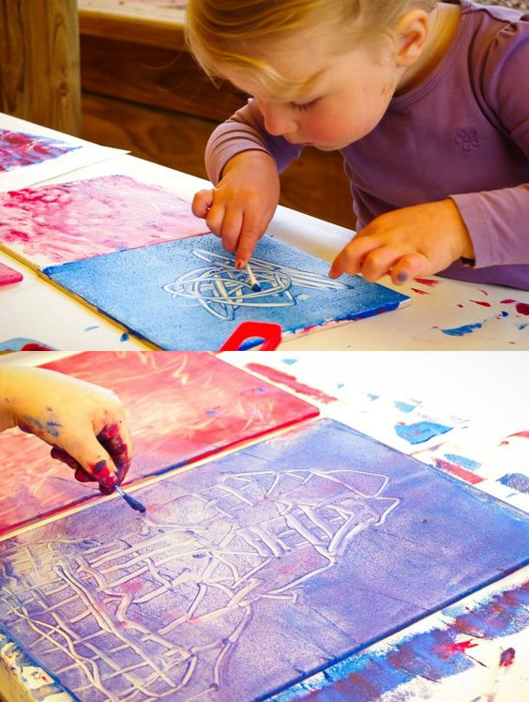

Slide 17
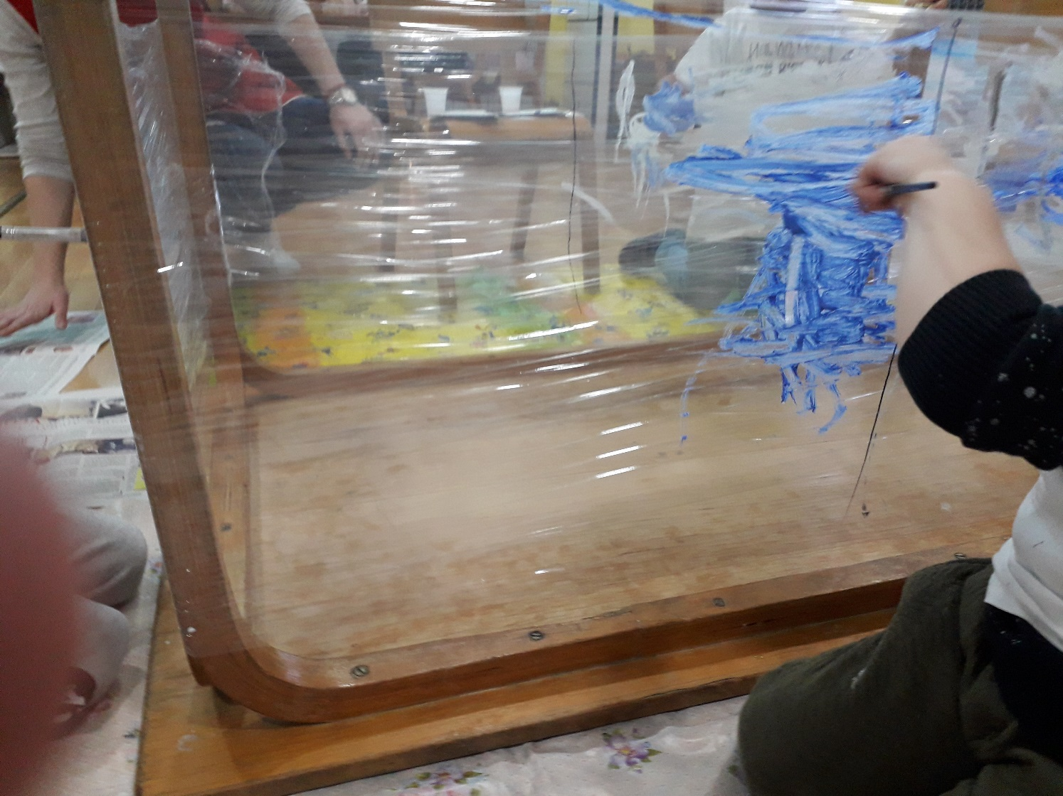

Slide 18
Колаж
Колаж нам као ликовна техника омогућује разна експериментисања и игре. У овом случају, уз помоћ фолија у боји, колажом смо постигли ефекат много комплексније ликовне технике – витраж.

Slide 19
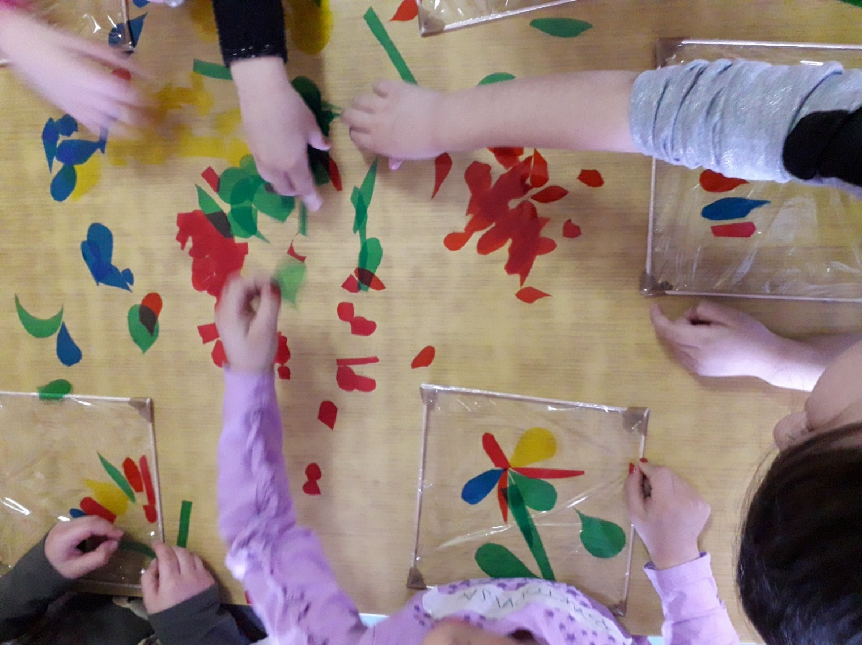
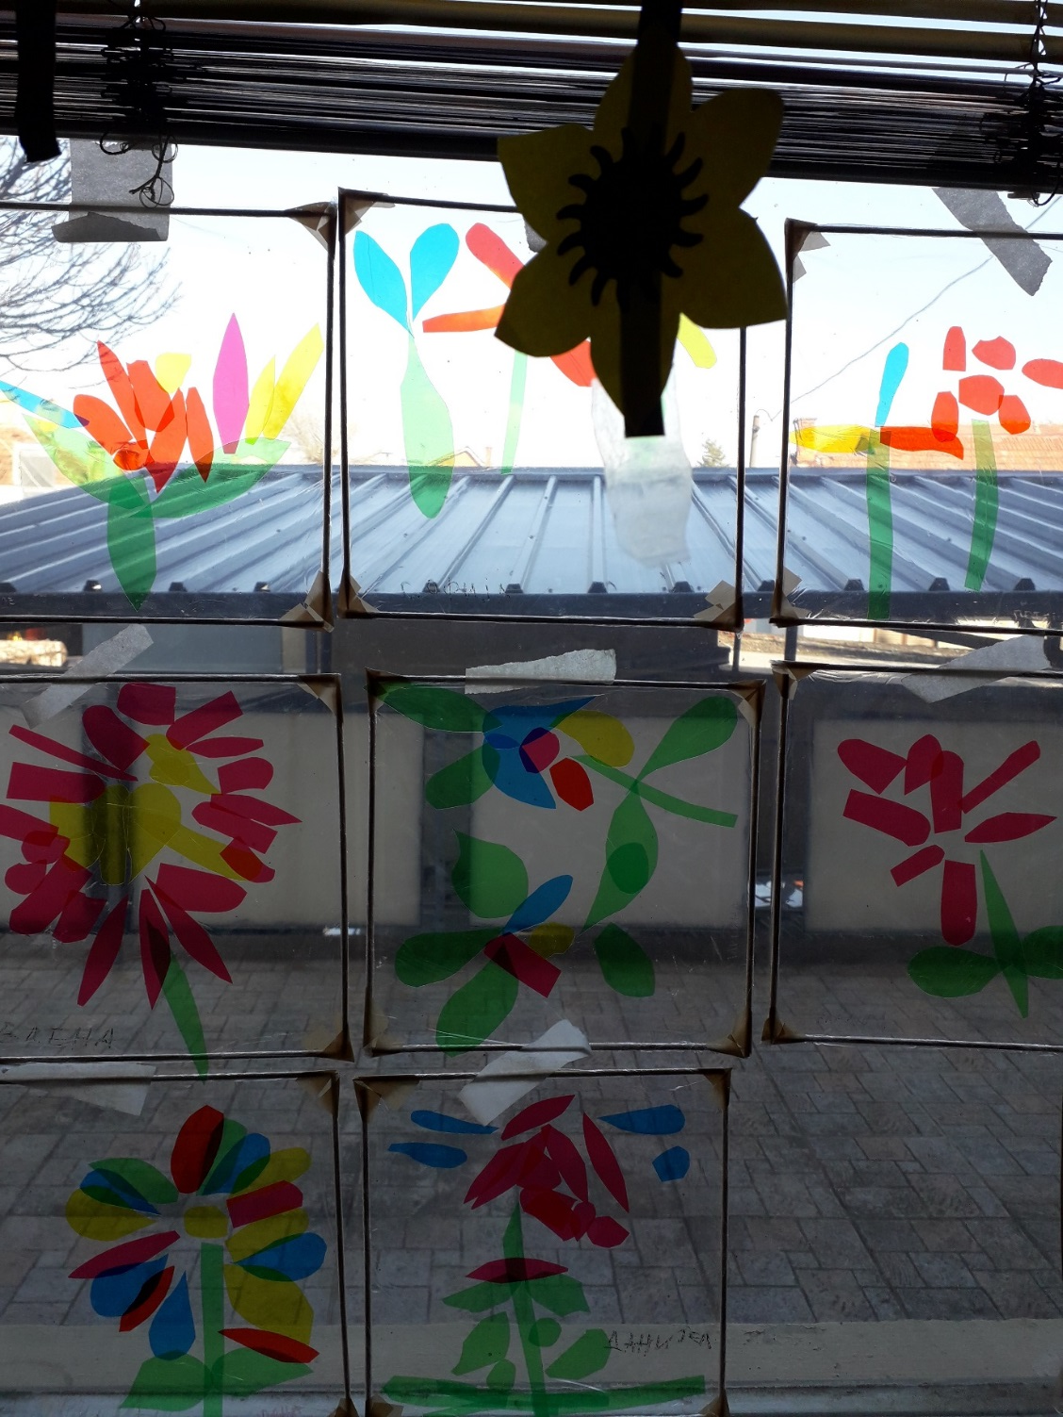

Slide 20
Примери уметничких дела
Не заборвите да најквалитетније примере примена одабраних ликовних техника имате у делима признатих ликовних уметника.

Slide 21
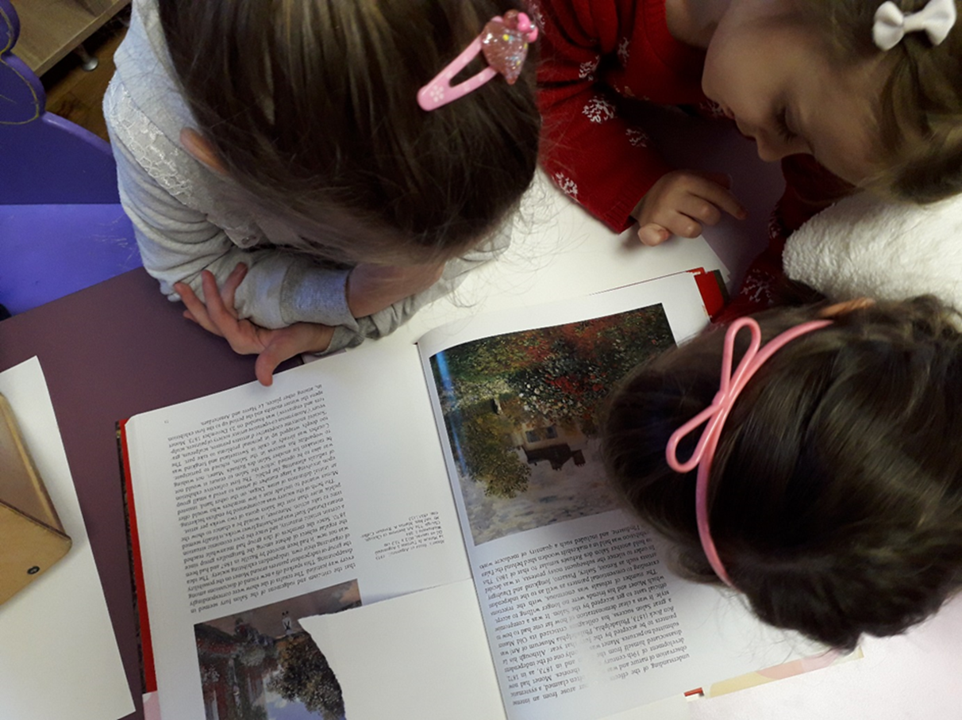
Сликање хигијенским штапићима може послужити и као мотив за упознавање деце са сликарима који су се управо тачкањем служили приликом сликања (уметници импресионизма и поентилизма).

Slide 22
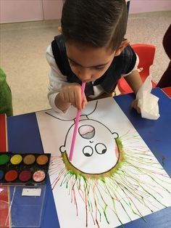
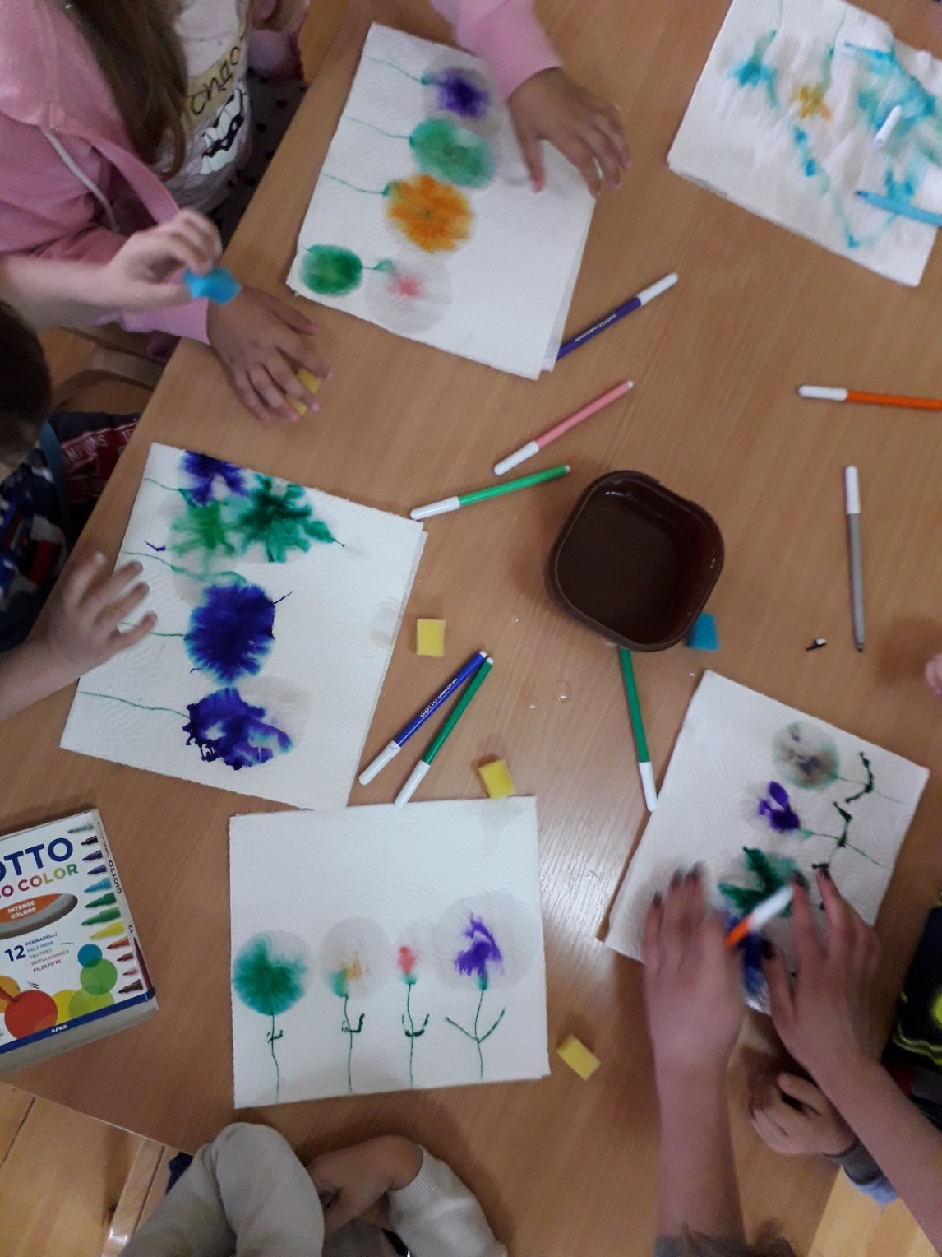

Slide 23
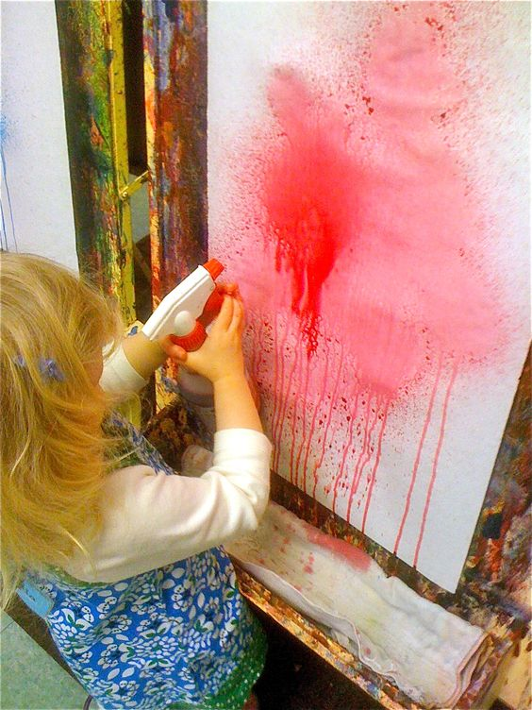
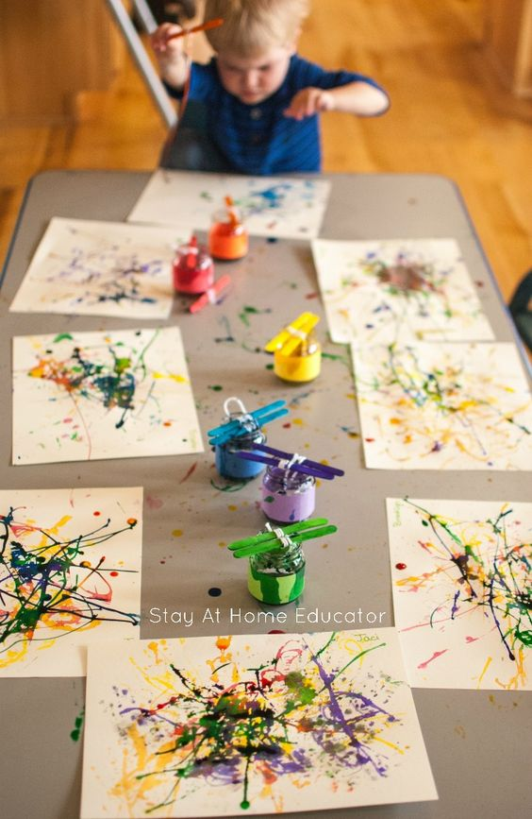

Slide 24
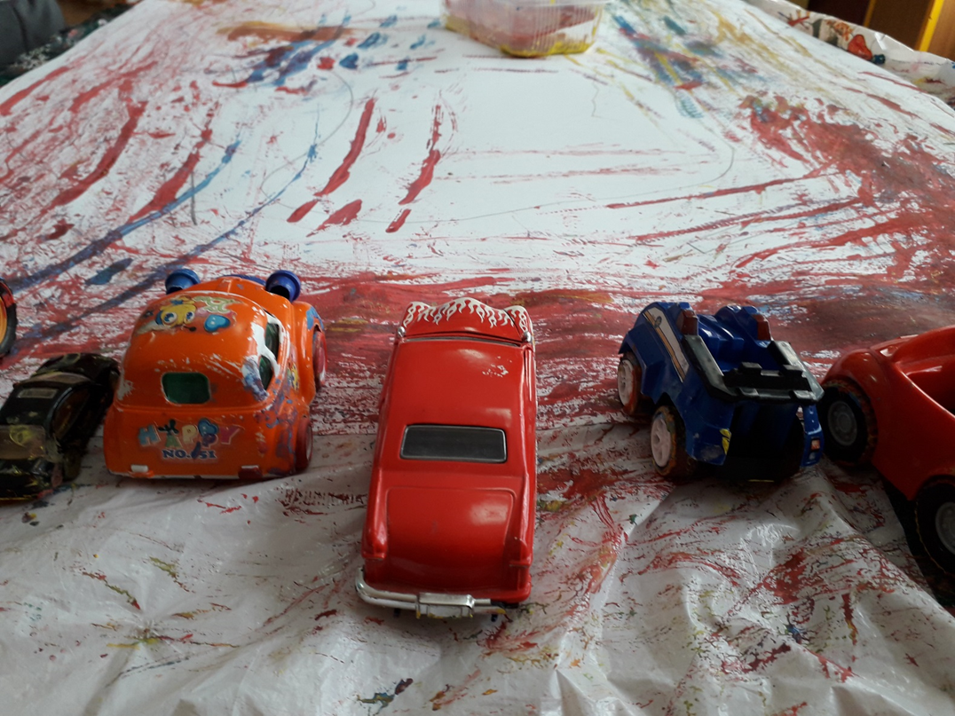
А да сликамо служећи се играчкама?

Slide 25
Можемо сликати и рукама и ногама!

Slide 26
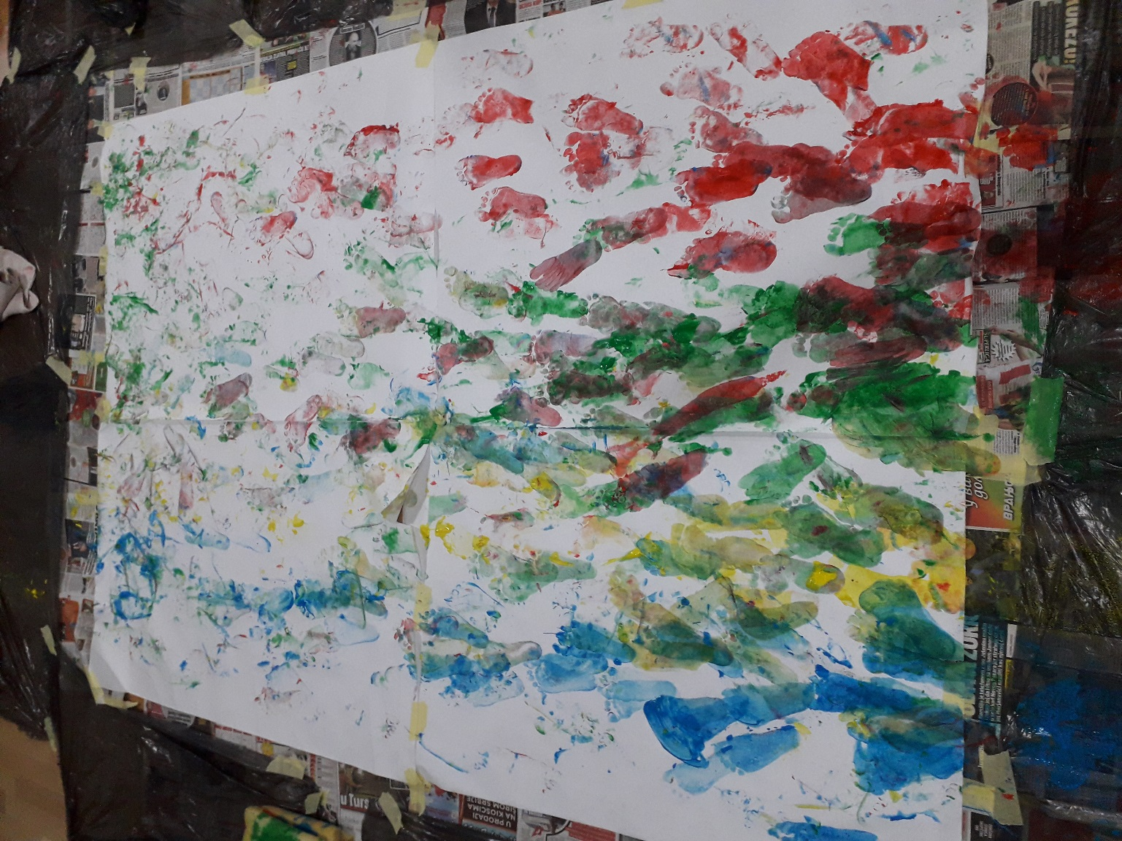

Slide 27
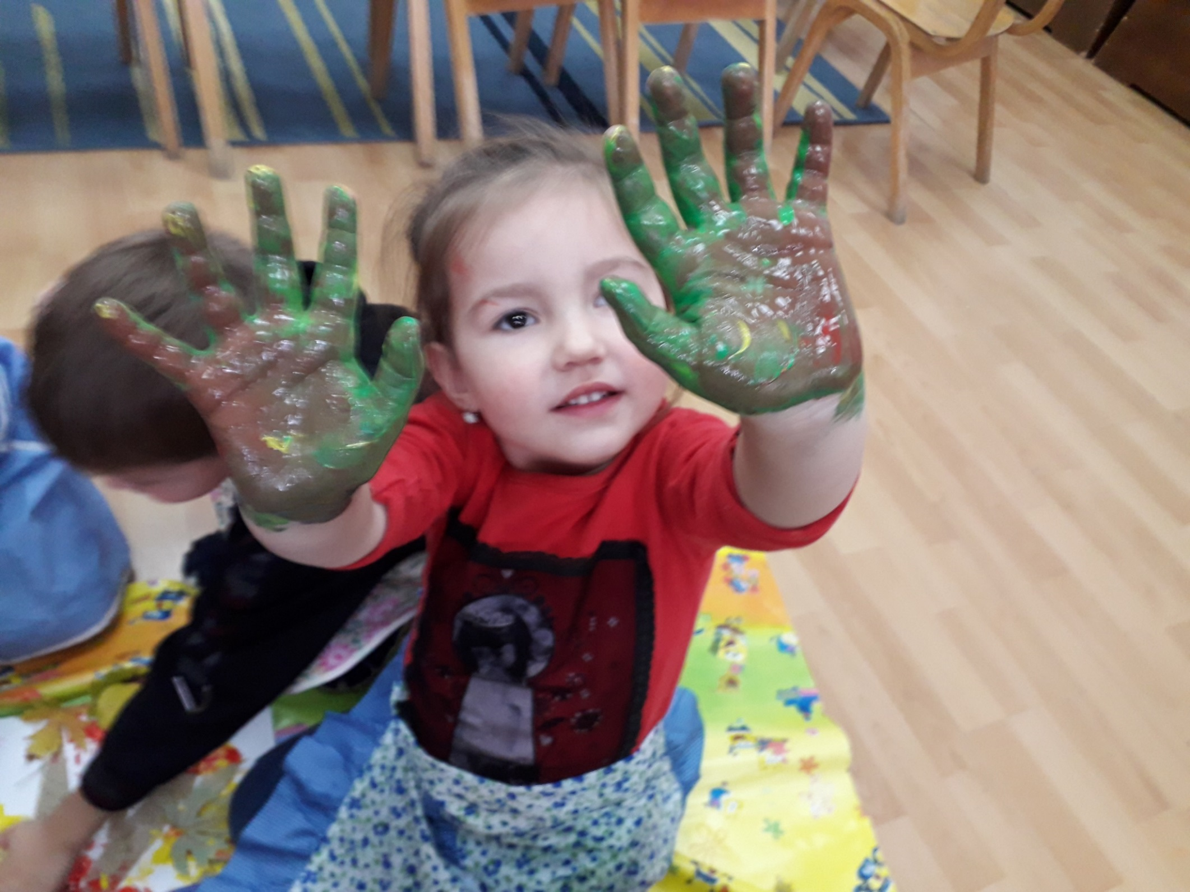

Slide 28
Сликање темпером или воденим бојама
Погрешно се подразумева да примена ових класичних сликарских техника не захтева посебну обраду у раду са децом. Напротив, има много различитих аспеката које деци треба објаснити.
Први и основни је технички: Како користимо воду и боју, у ком односу, шта радимо са вишком воде на четкици, како да не „упрљамо“ боје на палети...
Важно је да се обезбеде одговарајући услови за рад: Палета за свако дете, довољне количине чисте воде, квалитетне четкице, убруси, одговарајућа подлога за сликање која може упити воду.

Slide 29
Колаж
Сликање не подразумева искључиво коришћење боја и четкица за сликање. Сликање је процес којим градимо неку слику. То се може постићи и ликовном техником Колаж.
Колаж је ликовна техника која припада сликарском подручју.

Slide 30
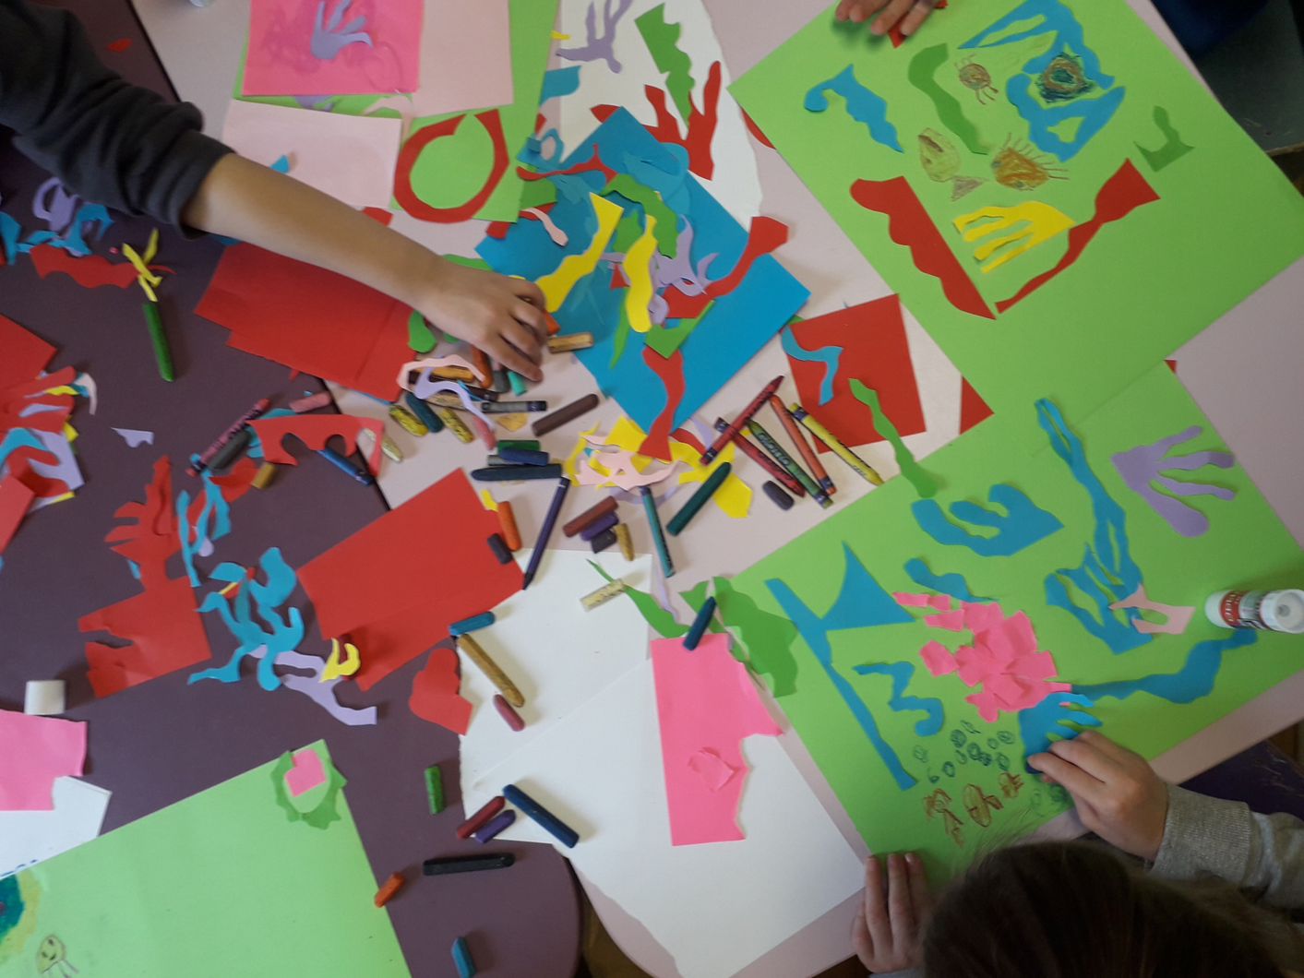

Slide 31
Пастели
Не би било потпуно погрешно рећи да смо цртали штапићима пастела. Ипак, пастел је ликовна техника која се сврстава у сликарско ликовно подручје. Када погледате резултат рада пастелима, то је свакако пре слика него цртеж, зар не?

Slide 32
Ликовно подручје - Цртање

Slide 33
Цртеж је много више од оловке и папира
Изаћи из стандардних оквира разумевања ликовних техника и пружити деци искуство, доживљај, уживање у ликовном раду кроз игру и истраживање могућности изражавања без инсистирања на одређеном резултату.

Slide 34
Примена познатог прибора али уз подлогу великог формата подстиче децу да буквално уђу у цртеж и пронађу једно ново задовољство у ликовној игри.
Посебно погодно за млађе узрасте јер одговара њиховим моторичким способностима (деца цртају покретом из рамена и лакта).

Slide 35
Цртање испод стола – много занимљивије него за столом! Још је вредније уколико има јасан васпитно-образовни циљ.

Slide 36
Групни рад
Ликовне активности могу бити много изазовније и примамљивије када се изводе применом групног рада или рада у пару.

Slide 37
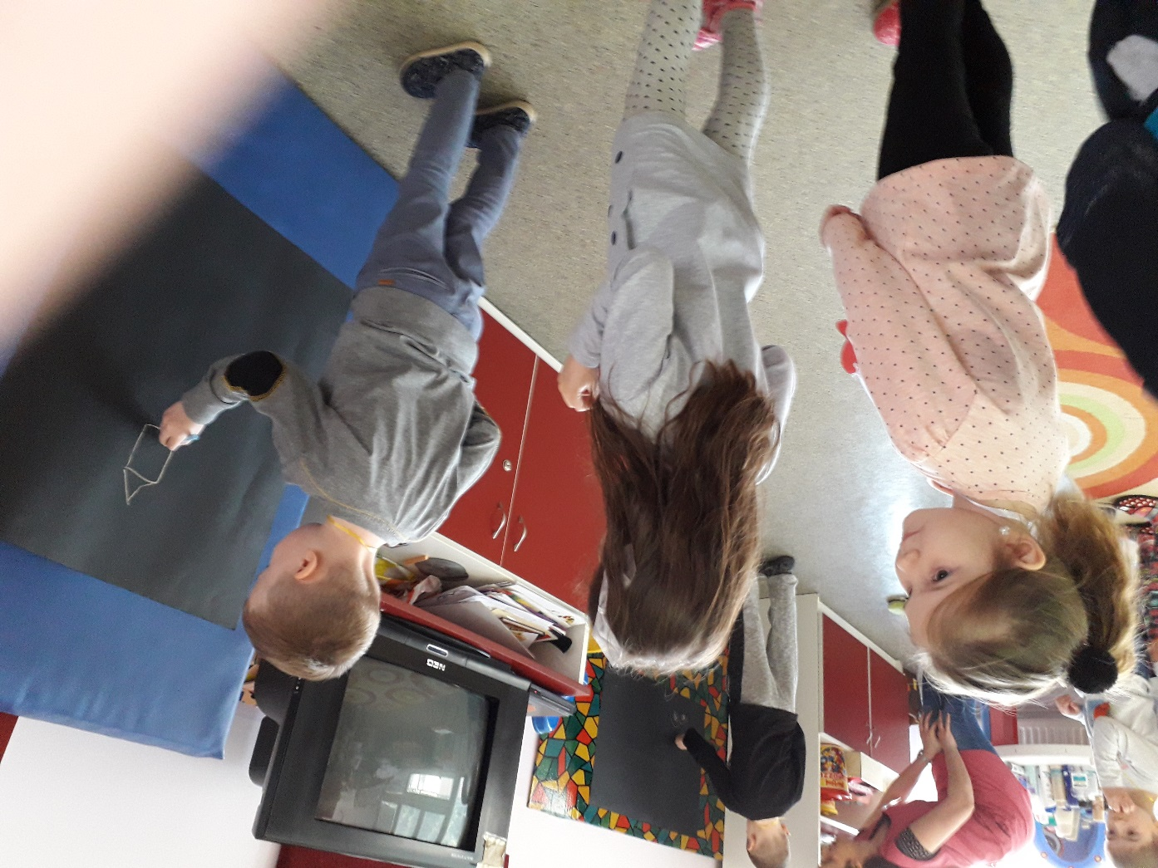
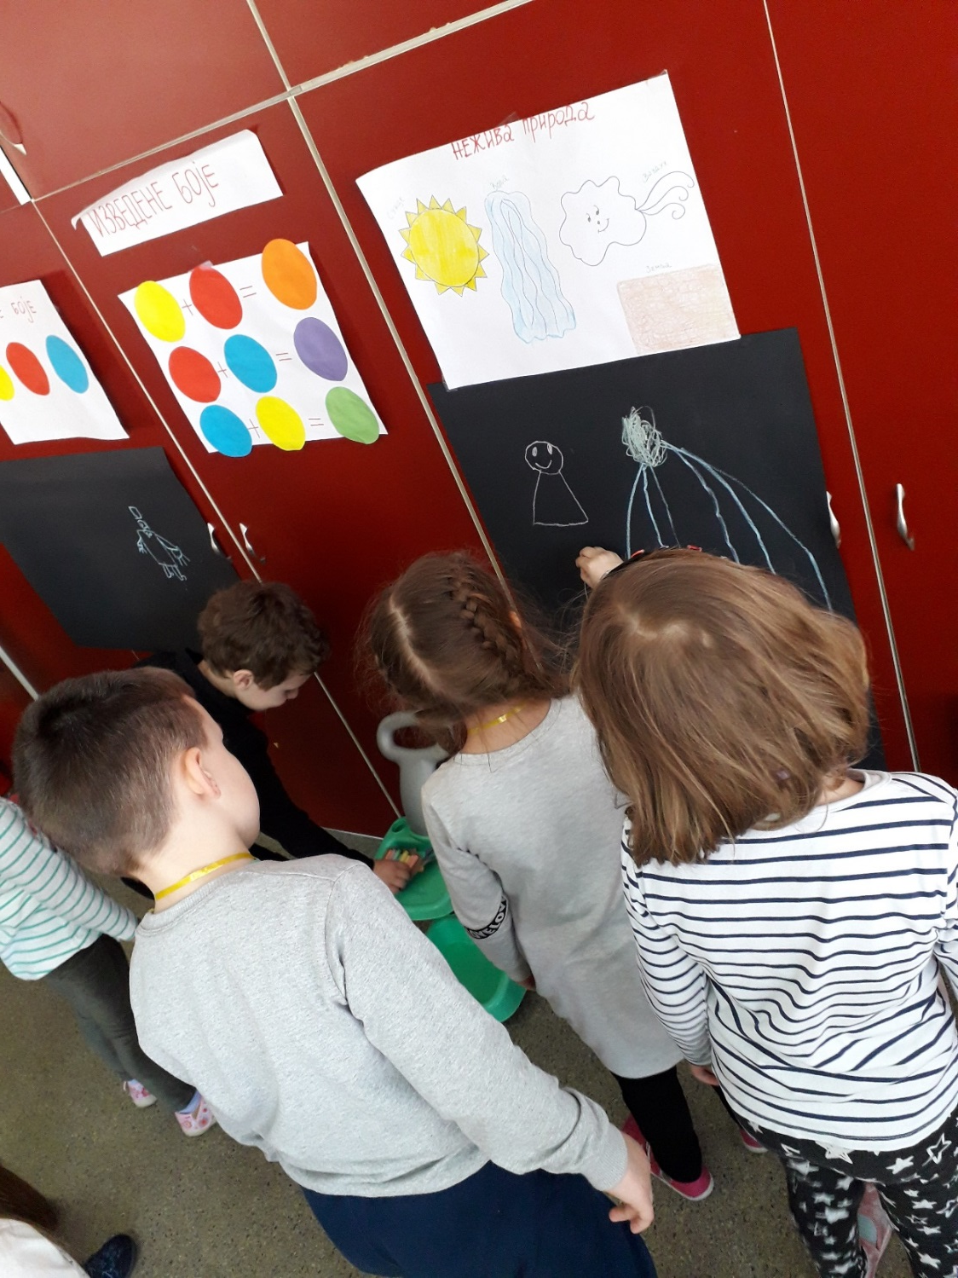

Slide 38
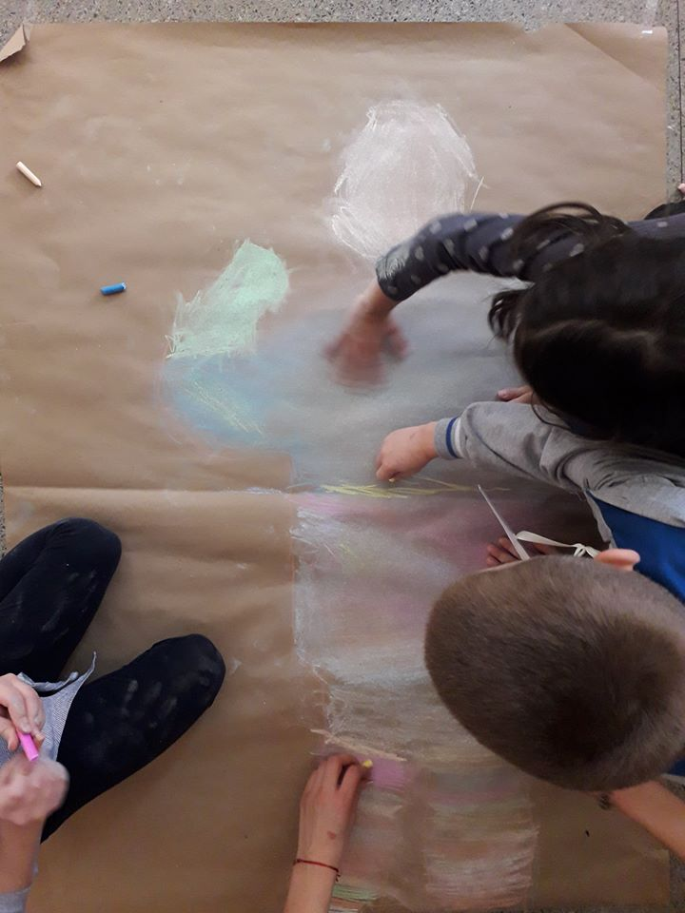
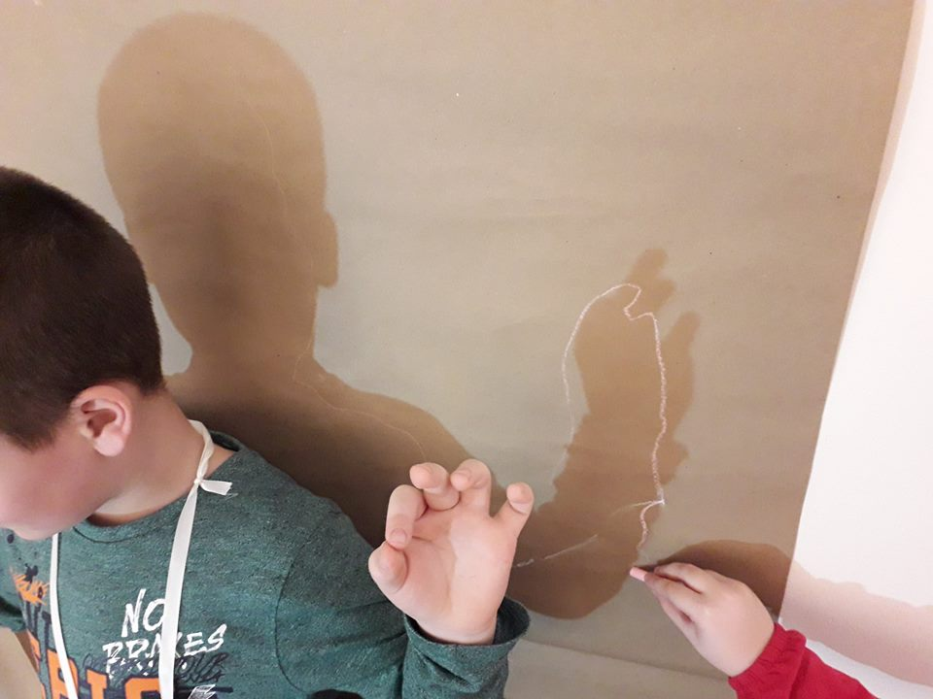

Slide 39
Различити предмети могу се користити као помоћна средства приликом цртања. Посебно су корисни приликом вежбања грађења ликовне композиције од различитих облика.

Slide 40
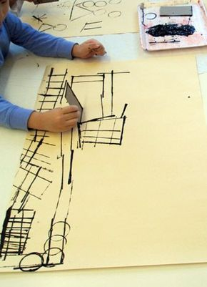

Slide 41
Ликовно подручје - Вајање

Slide 42
Вајање
Иако се пластелин и глинамол често користе као ликовни материјал, класичне вајарске технике (дакле вајање уз помоћ глине) ретко се обрађују с методичком пажњом.
Није довољно деци дати пластелин и рећи им да направе неки облик, треба им и објаснити и показати како се то правилно чини.

Slide 43
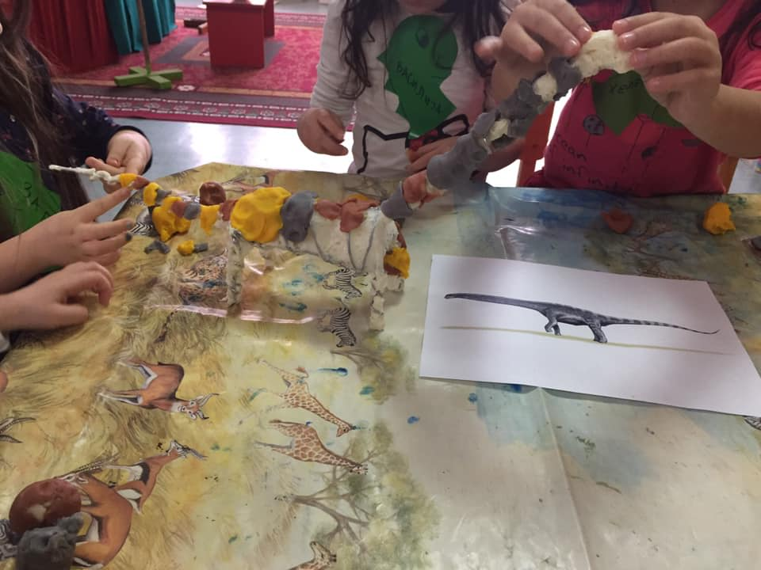

Slide 44
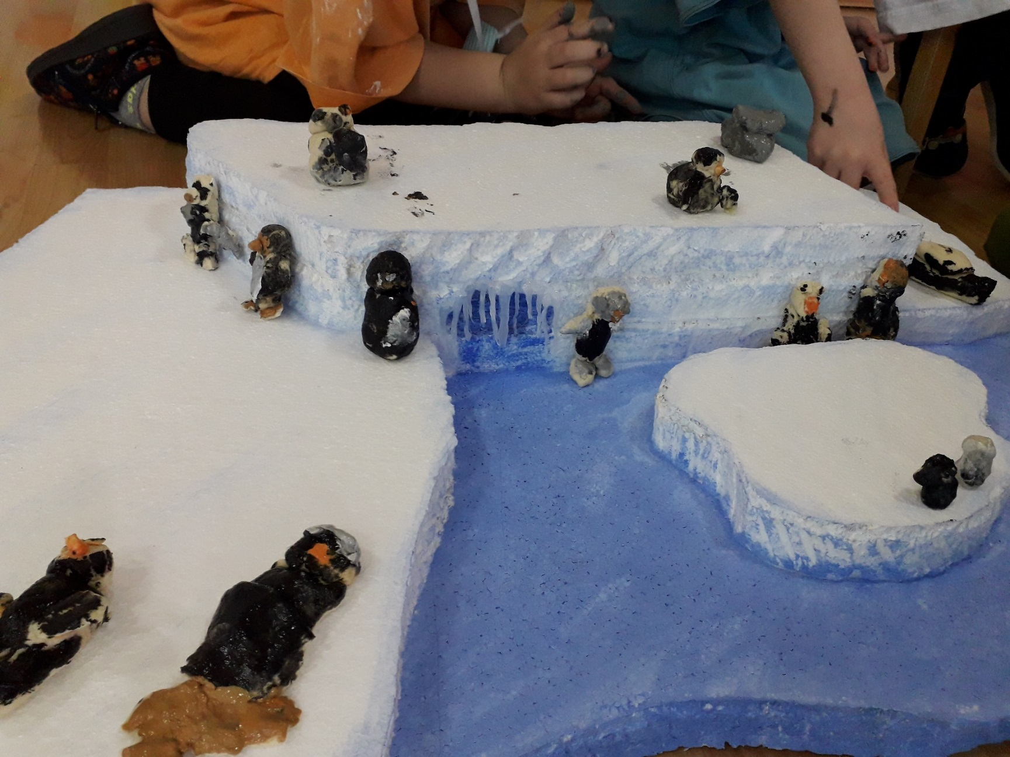
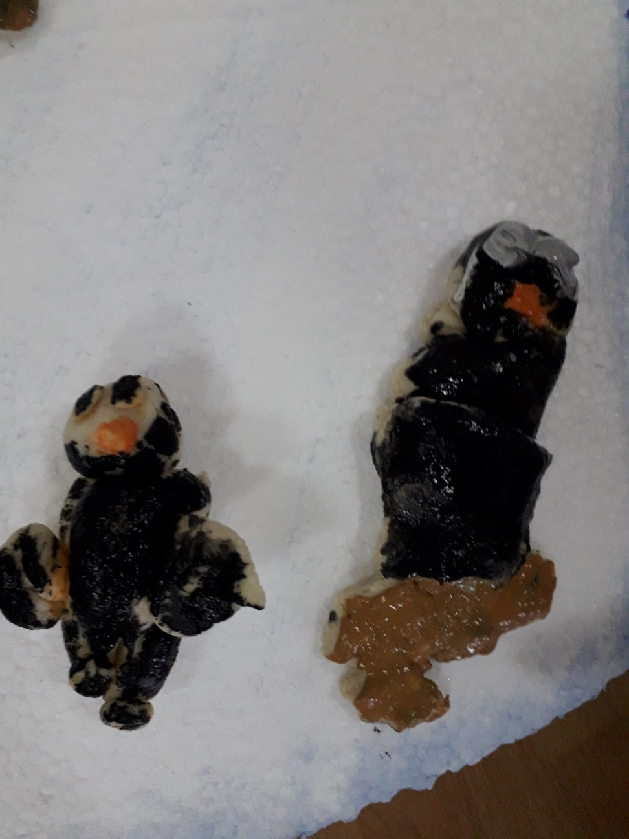

Slide 45
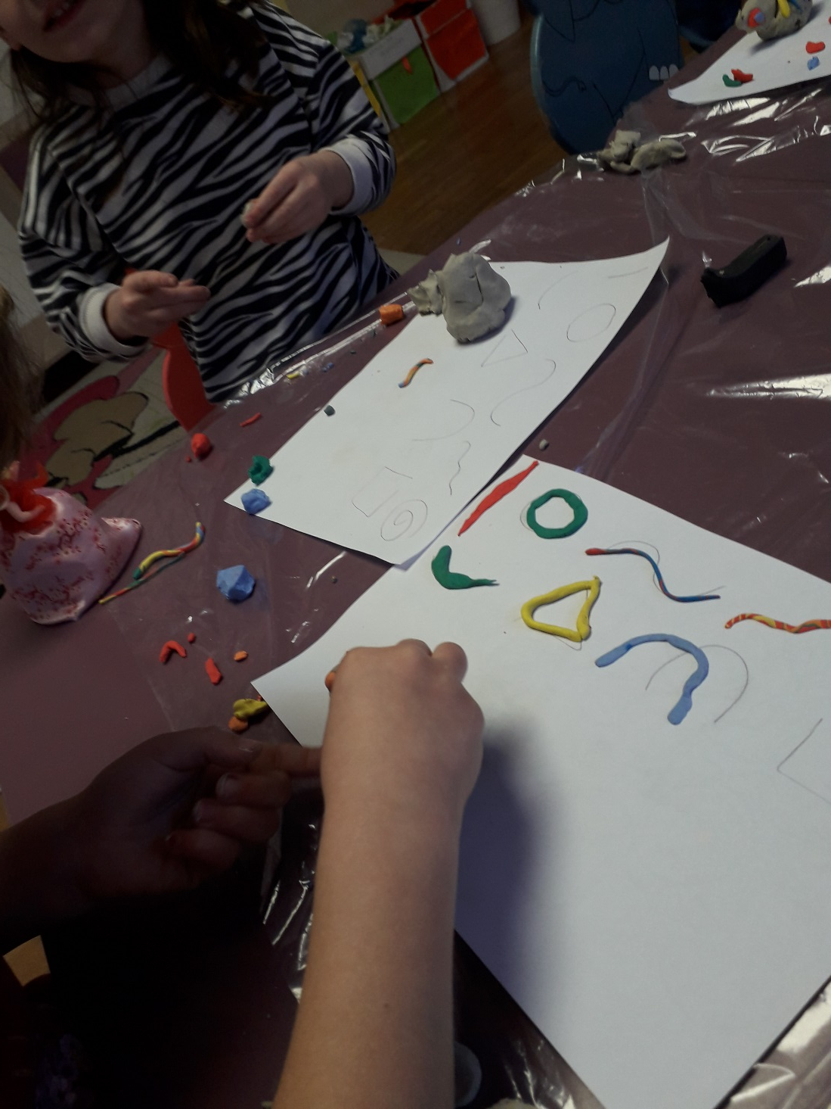
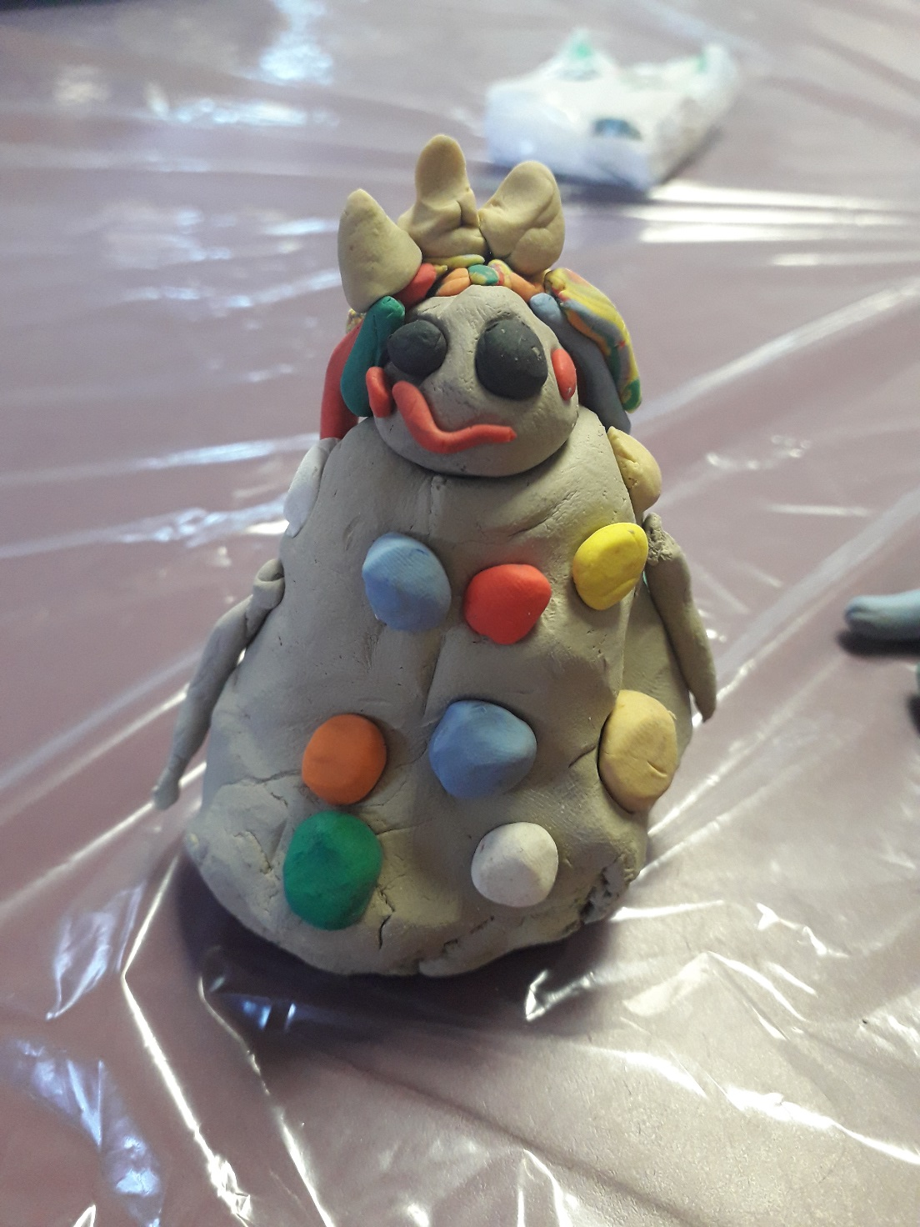

Slide 46
Асамблаж
Ликовна техника која за једну нову димензију надограђује Колаж. Картон, тканине, дугмад, каменчићи, дрвца ... која лепимо на равну подлогу граде рељеф, чиме смо изашли из подручја сликања и ушли у подручје вајања.

Slide 47
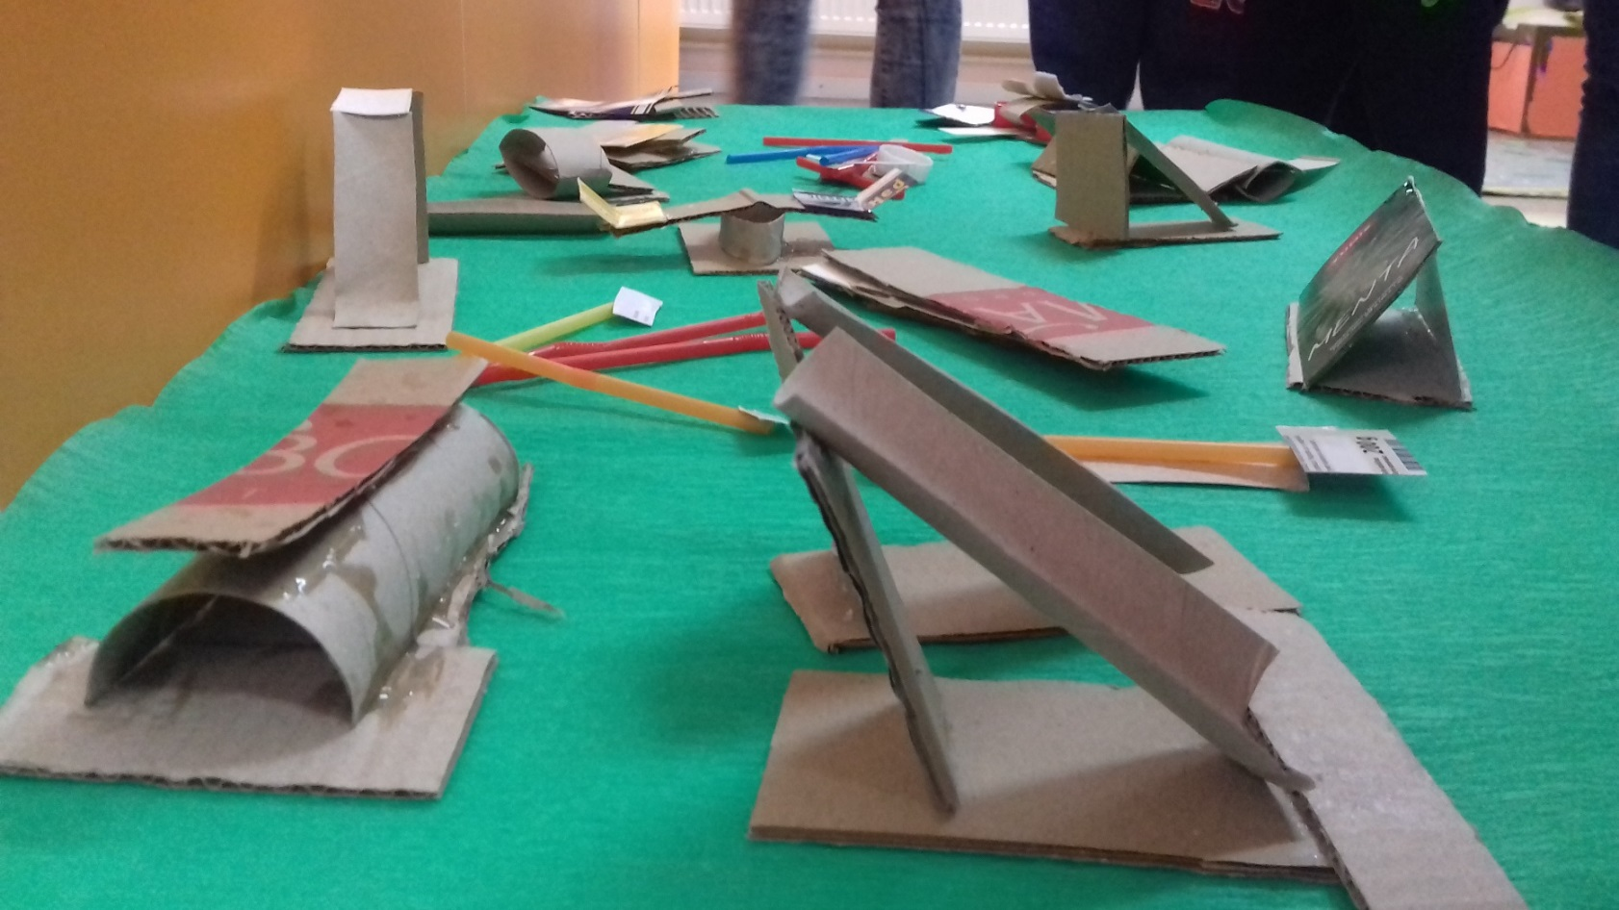
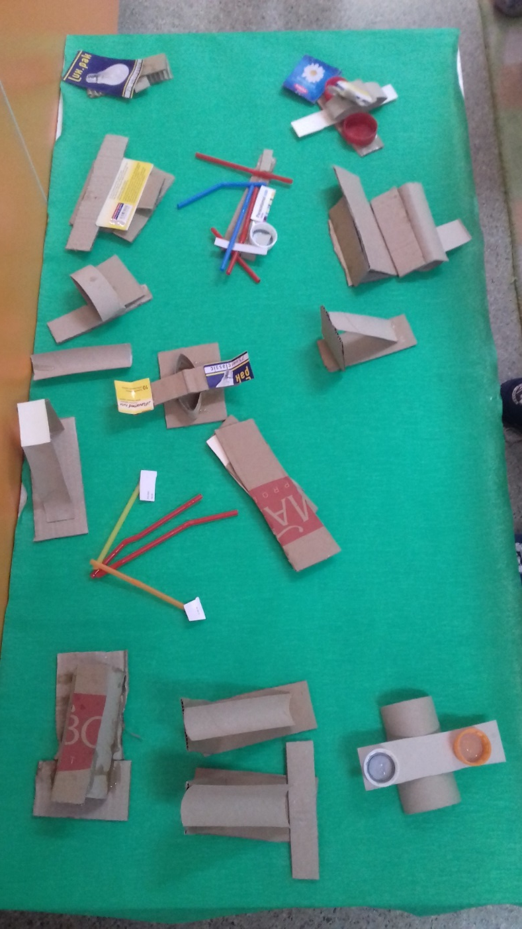

Slide 48
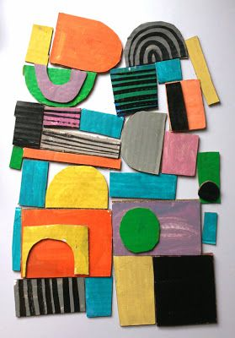
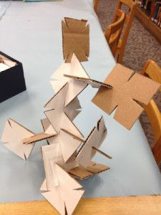
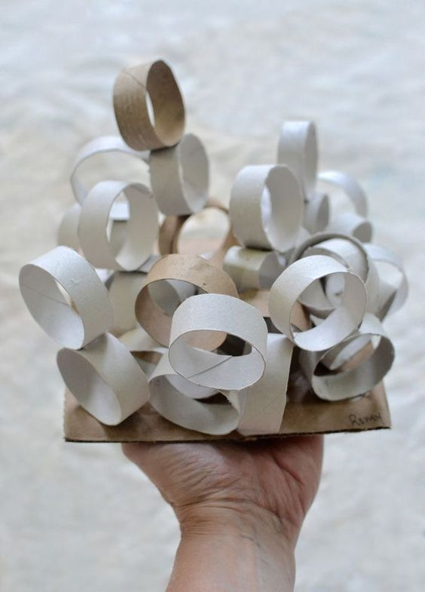

Slide 49
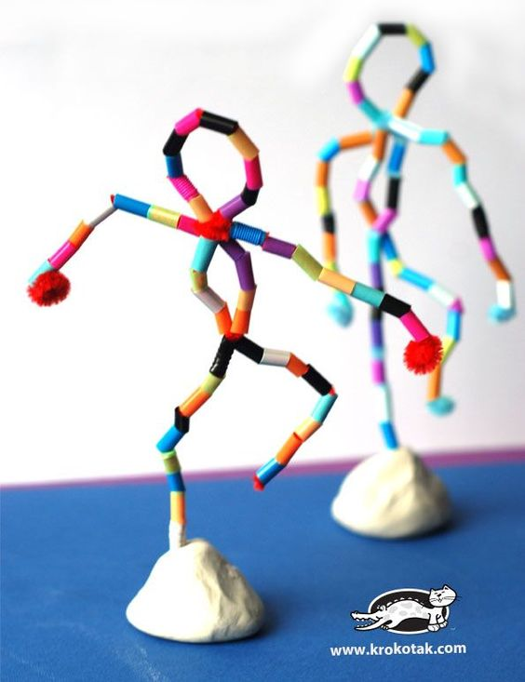
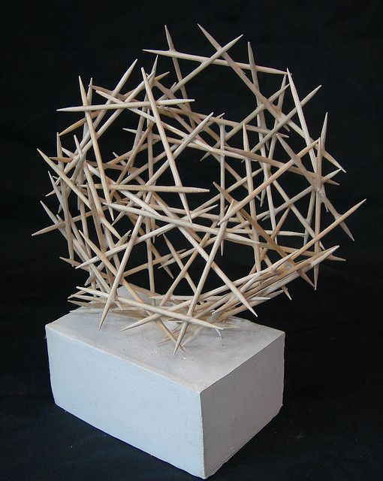

Slide 50
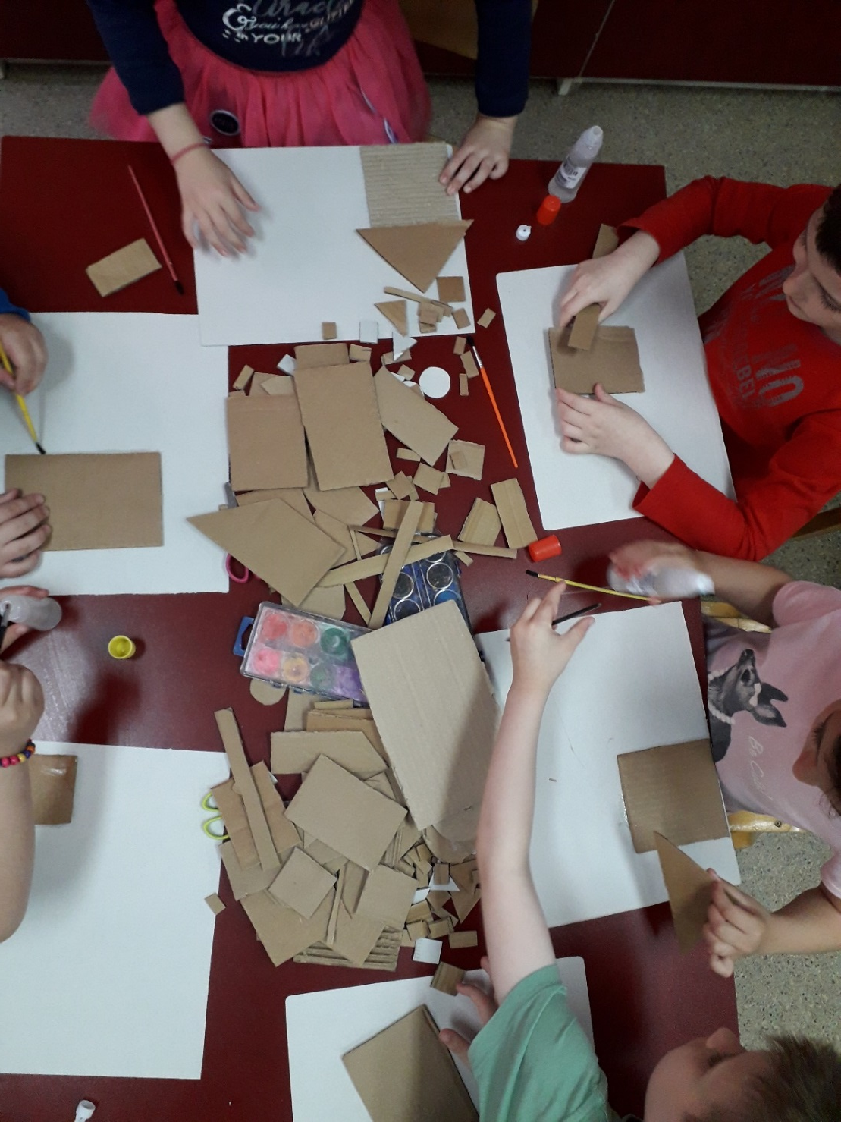
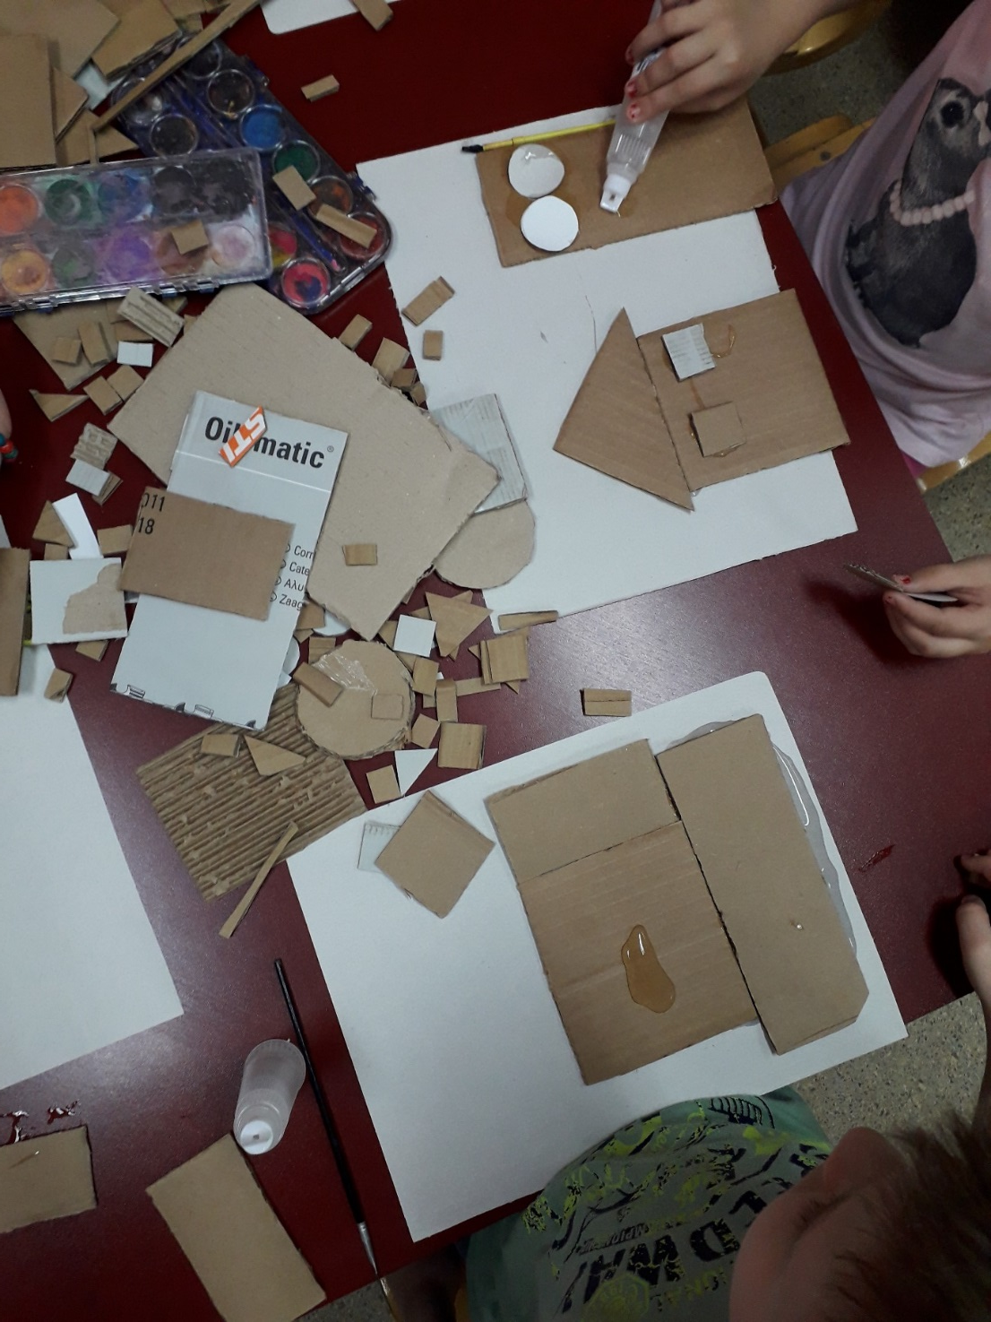

Slide 51
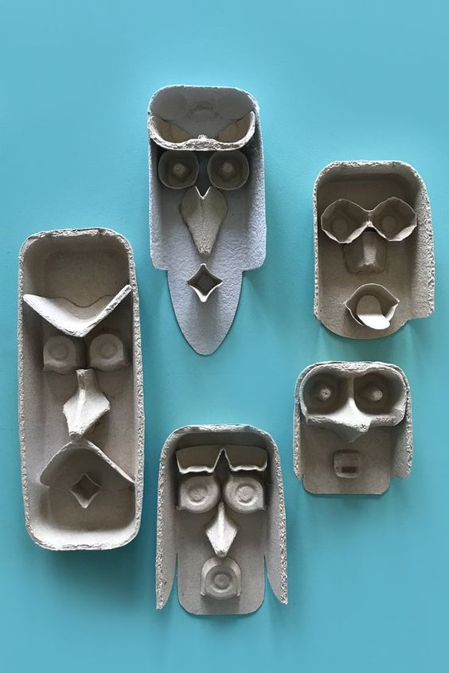
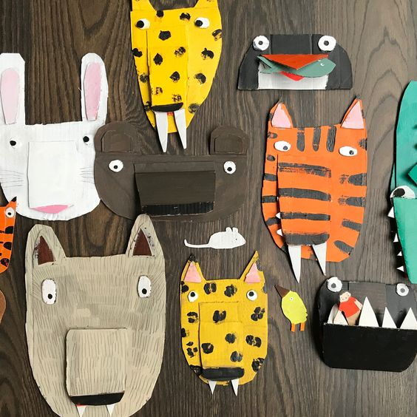

Slide 52
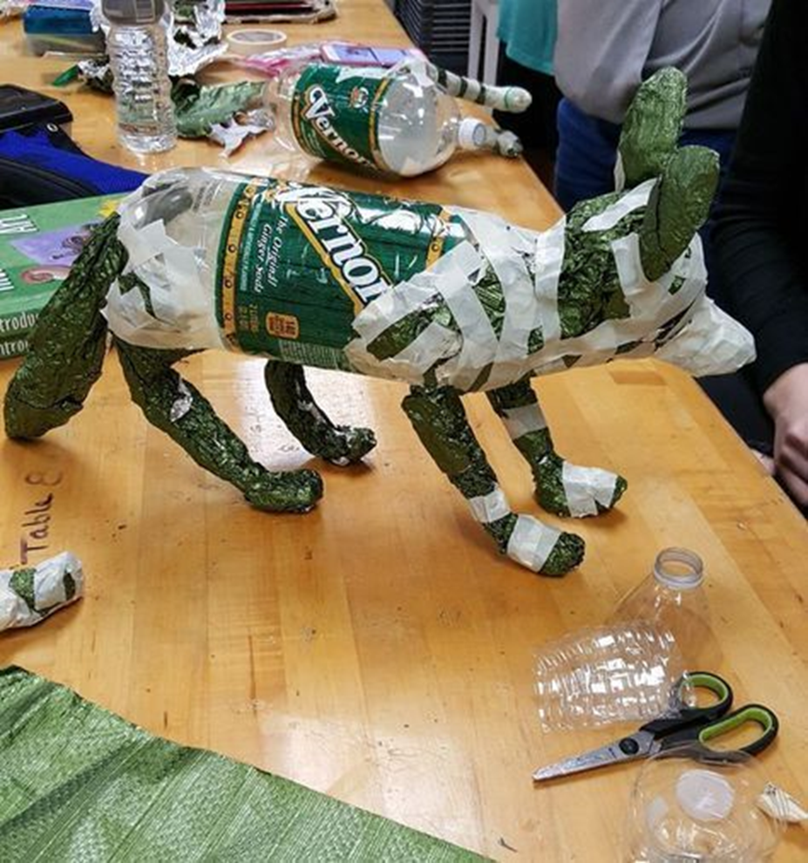

Slide 53
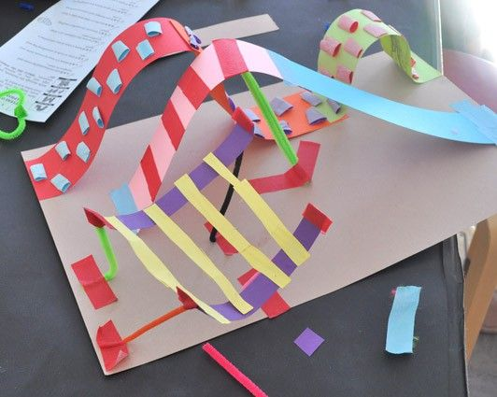

Slide 54
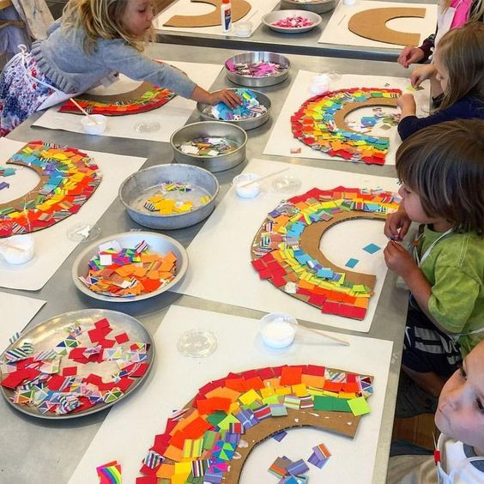

Slide 55
Природни материјали
Примена природних материјала за извођење ликовних радова се показала као веома подстицајна у раду са децом. Деца увиђају да гранчице, листићи, каменчићи, земља...могу имати и другачију улогу, што им додатно побуђује машту.

Slide 56
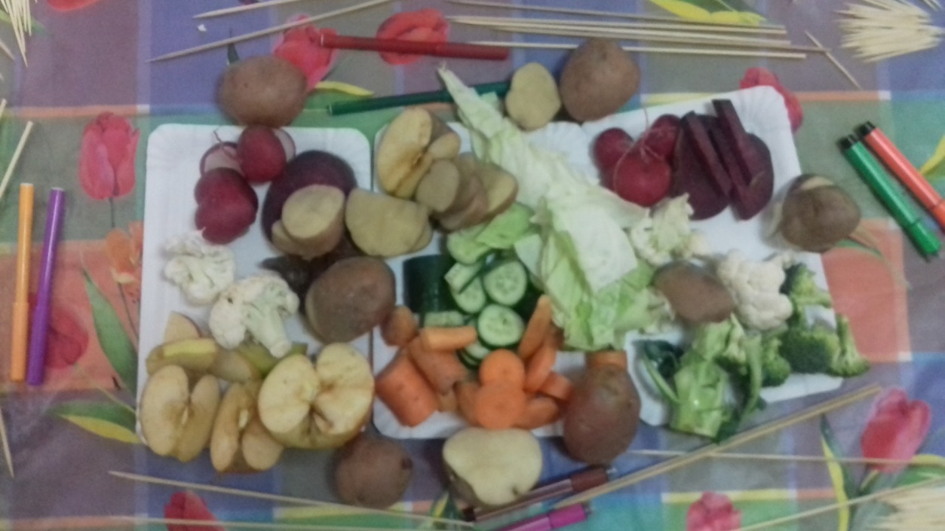
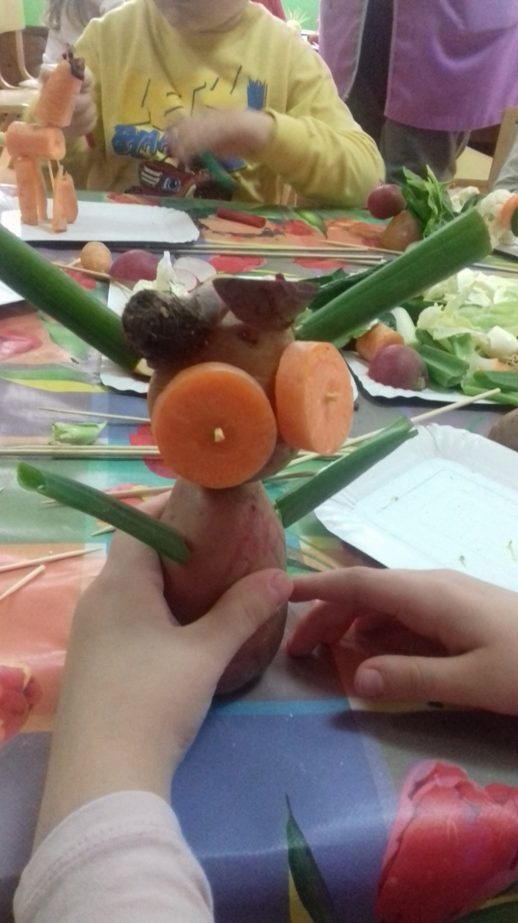

Slide 57
Асамблаж у овом случају као ликовна техника којом имитирамо мозаик уз коришћење природног материјала

Slide 63
Вуница, жица, штапићи...
Врло је значајно често мењање материјала који се деци нуди за ликовни рад. Разновсрност прибора и материјала подстиче трагање за новим решењима ликовних проблема, различито таргетира моторичке способности деце, а свакако подстиче машту и креативност.

Slide 68
Рељеф
Рељеф је ликовно дело које настаје применом различитих вајарских средстава.
Разликује се од скулптуре по томе што је са једне стране везан за равну површину (односно нема задњу страну).
Док скулптура самостално стоји у простору и можемо је сагледати са свих страна, рељеф можемо само сагледати спреда и са стране.

Slide 71
Ликовно подручје - Графика

Slide 72
Графика подразумева настајање једног ликовног дела отискивањем.
Постоје различите графичке технике, а у раду са децом су могућности бесконачне. Можемо отискивати готово све што нађемо у окружењу.
У раду са старијим узрастима могу се вежбати и класичне графичке технике уз примерен одабир материјала и средстава.

Slide 73
Материјал и прибор
Пошто прављење матрице за отискивање подразумева прављење рељефасте површине, то често захтева сечење или усецање, па су најприкладнији меки материјали на којима се може интервенисати без употребе оштрог алата.
Кромпир је заиста најчешће коришен материјал у нашој школској пракси али и стиропор и картон су подједнако ефикасни, па чак и практичнији избор.

Slide 80
Израда матрице/ печата
У раду са млађом децом примењујемо отискивање унапред припремљеног материјала јер је акценат ликовне активности на поступку отискивања.
У раду са старијим групама, ликовна активност применом графичког поступка треба да првенствено подразумева самосталну израду матрица (печата) од стране деце, а сам процес отискивања је последња фаза рада.

Slide 83
Ликовне активности могу подразумевати и комбинацију различитих ликовних техника.

